Slide 1
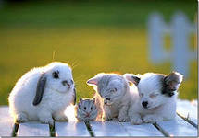
Животные живого уголка
Презентация к уроку окружающего мира во2 классе.
ГБОУ г.Москвы ЦО № 1455

Slide 2
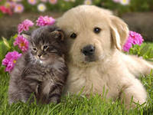
Что общего у этих
«братьев наших меньших»?

Slide 3
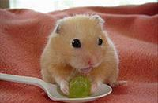
К какой группе животных относится этот зверёк?

Slide 4
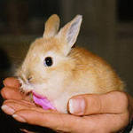
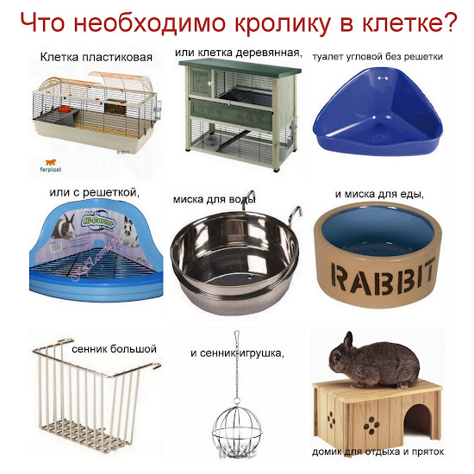

Slide 5
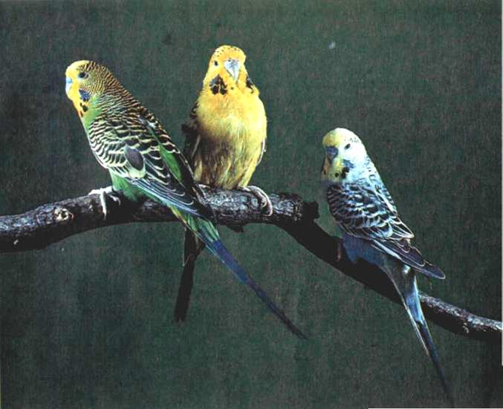
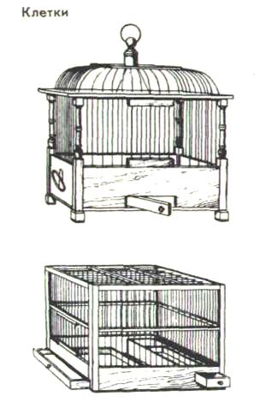

Slide 6
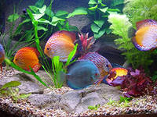
Аквариум в доме - это красиво, полезно и совсем не сложно.

Slide 7
